Slide 1
Тема 4: ТЕХНІЧНИЙ ПОТЕНЦІАЛ ПІДПРИЄМСТВА РЕСТОРАННОГО ГОСПОДАРСТВА
Перша частина

Slide 2
Дізнаєтеся
Що таке технічний потенціал підприємства РГ
Як класифікують технічний потенціал підприємства РГ
Про особливості технічного потенціалу підприємств РГ

Slide 3
Технічний потенціал підприємства РГ
Технічний потенціал підприємства РГ - це можливості забезпечення основних, допоміжних і обслуговуючих процесів прогресивними машинами та обладнанням, приладами, інвентарем, об’єктами нерухомості.
Характерними рисами ресурсів, що відносяться до технологічного потенціалу підприємств ресторанного господарства, є:
тривалий час використання (не менше року);
збереження натурально-речовинної форми;
схильність до зносу;
поступове відшкодування вартості через механізм амортизації з віднесенням амортизаційних відрахувань на вартість виробленої продукції (послуг).

Slide 4
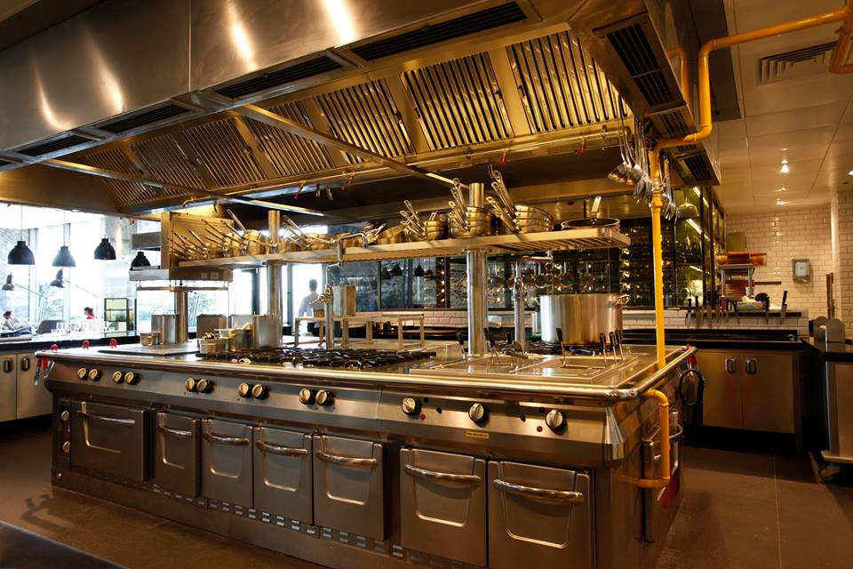
Класифікація елементів технічного потенціалу підприємства РГ:
1. За характером використання виділяють:
• виробничі технічні (у т. ч. просторові) ресурси;
• невиробничі технічні ресурси.

Slide 5
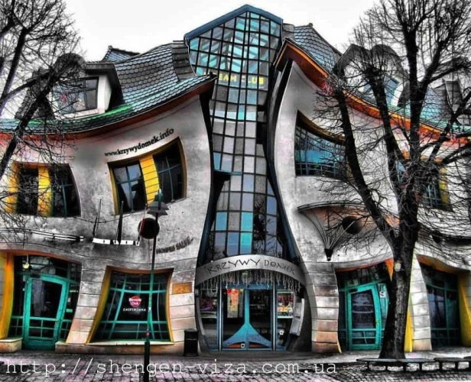
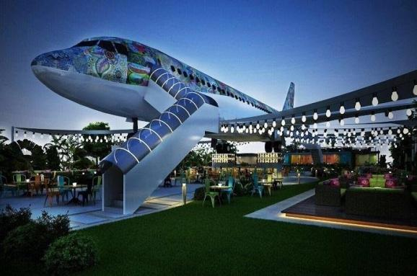
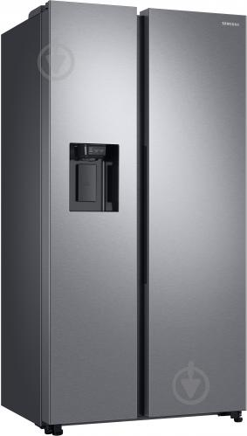
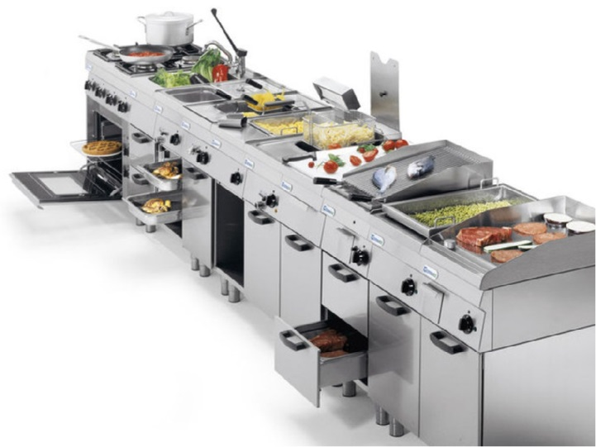
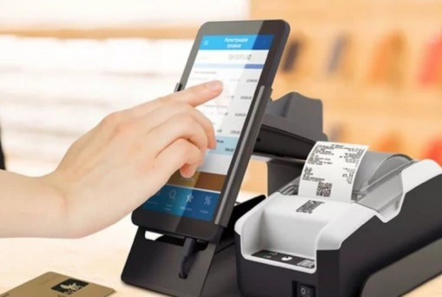
Класифікація елементів технічного потенціалу підприємства РГ:
2. За цільовим призначенням:
• будинки;
• споруди;
• передавальні пристрої;

Slide 6
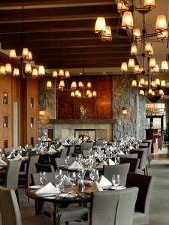
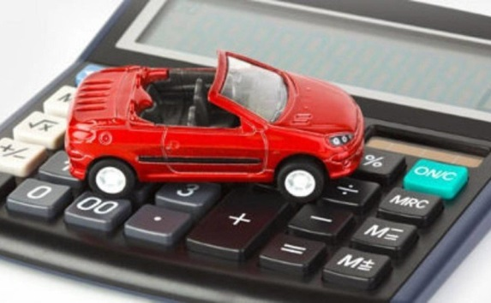
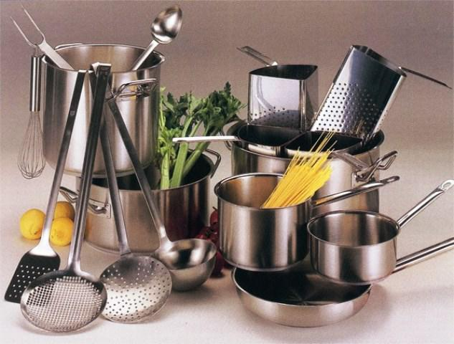
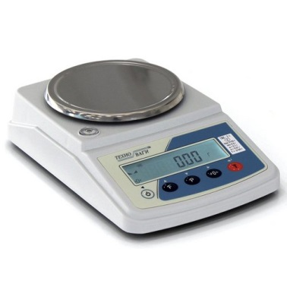
Класифікація елементів технічного потенціалу підприємства РГ:
2. За цільовим призначенням
• транспортні засоби;
• інструмент;
• виробничий інвентар та приладдя;
• господарський інвентар;
• багаторічні насадження.

Slide 7
Класифікація елементів технічного потенціалу підприємства РГ:
3. За функціональним призначенням:
обслуговуючі процес виробництва, тобто такі, що використовуються для переробки сировини та напівфабрикатів;
обслуговуючі процес реалізації;
обслуговуючі процес організації споживання.

Slide 8
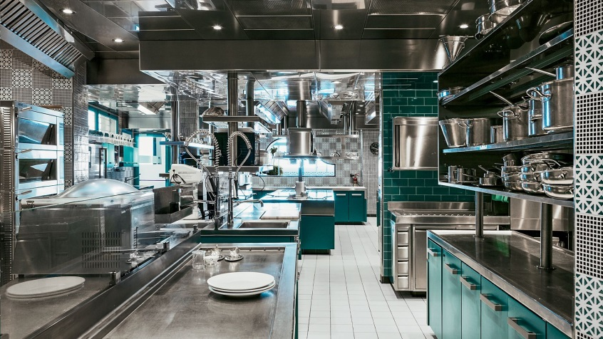
Класифікація елементів технічного потенціалу підприємства РГ:
4. За участю у виробничо-торговельному процесі:
активну частину (машини, обладнання, виробничий інвентар та ін.), тобто ті елементи технічного потенціалу, які використовуються для безпосереднього впливу на предмети праці;
пасивну частину (будівлі, споруди, господарський інвентар та ін), тобто ті елементи технічного (у т. ч. просторового) потенціалу, які створюють необхідні умови для здійснення господарської діяльності підприємства.

Slide 9
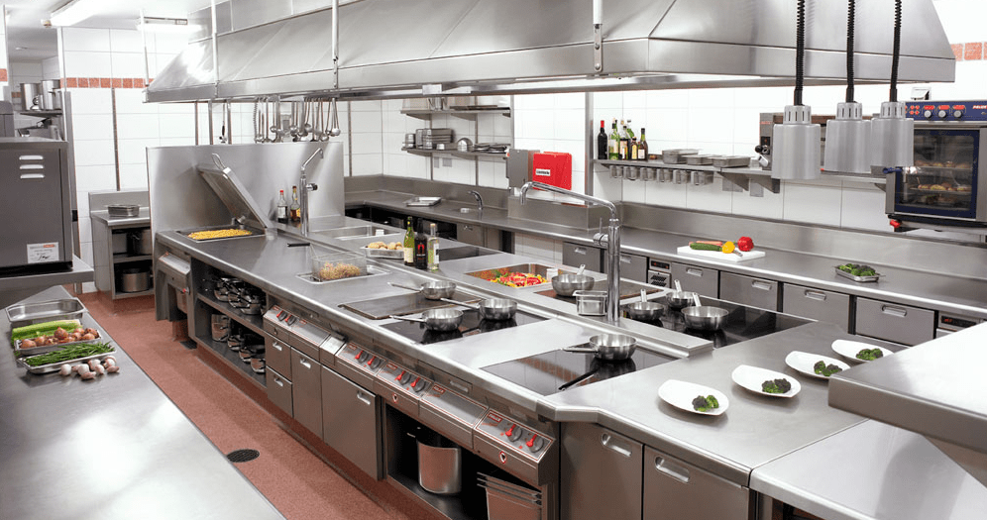
Класифікація елементів технічного потенціалу підприємства РГ:
5. За приналежністю :
власні;
орендовані, тобто передані у використання підприємству на основі договору оренди на певний часовий термін за певну плату з правом (фінансова оренда) або без права (оперативна оренда) подальшого викупу.

Slide 10
Класифікація елементів технічного потенціалу підприємства РГ:
6. За джерелами фінансування :
внесені до статутного фонду підприємства його засновниками;
придбані протягом діяльності підприємства за рахунок власних коштів;
придбані за рахунок довгострокових кредитів банків;
безплатно надані (в порядку спонсорської, безплатної фінансової допомоги та інше).

Slide 11
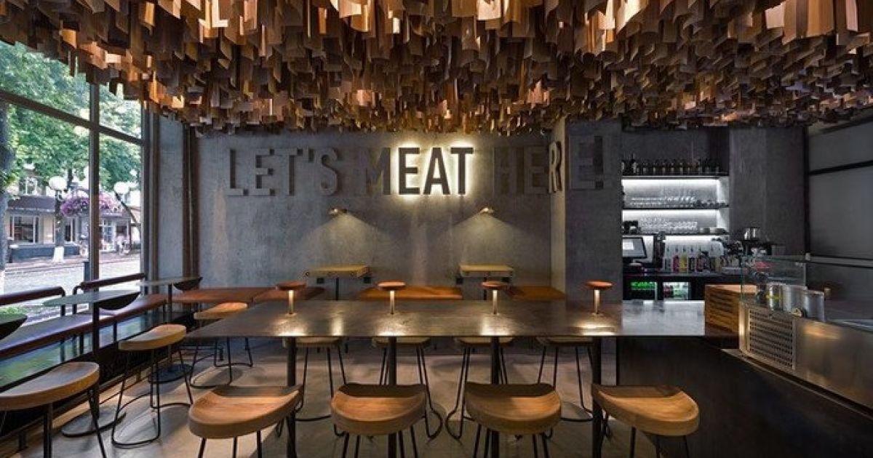
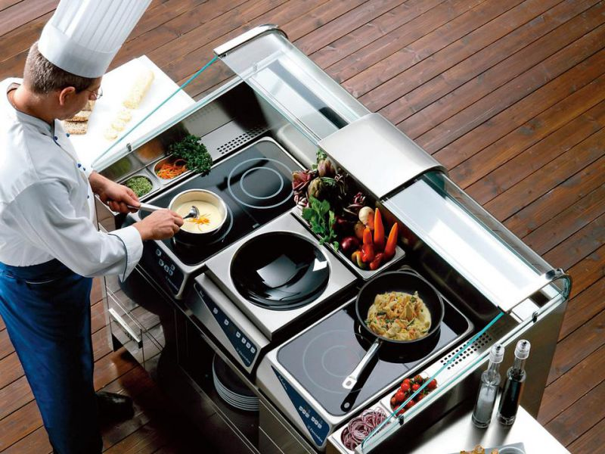
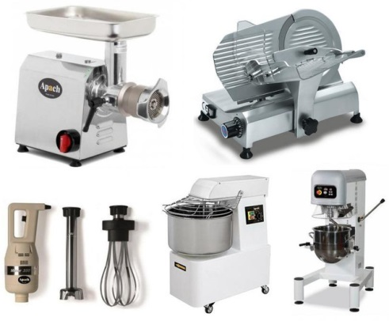
Класифікація елементів технічного потенціалу підприємства РГ:
7. За сферою використання:
нейтральні;
технологічні;
інтер’єрні.

Slide 12
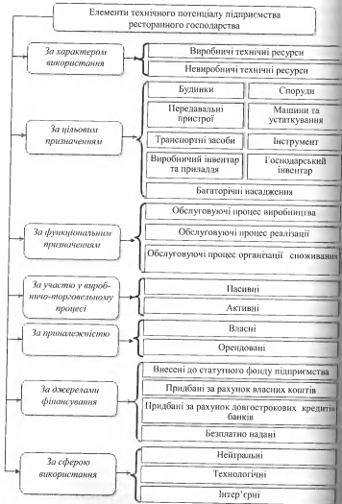

Slide 13
Особливими рисами технічного потенціалу підприємств ресторанного господарства є:
безпосередній зв’язок із процесами виробництва, реалізації та організації споживання кулінарної продукції;
висока частка просторового потенціалу;
висока частка орендованих будівель і споруд у структурі пасивної частини технічних ресурсів;
низька технічна оснащеність підприємств галузі;

Slide 14
Особливими рисами технічного потенціалу підприємств ресторанного господарства є:
низький рівень механізації виробничо-торгових процесів, зумовлений специфікою діяльності, необхідністю застосування ручної праці;
технічні ресурси підприємств РГ пов’язані з випуском широкого асортименту продукції, призначеного для задоволення попиту різних груп споживачів;
нерівномірна завантаженість протягом робочого дня, тижня, що залежить від потоку споживачів та особливостей кулінарної продукції;
устаткування підприємств РГ має працювати в різних умовах і практично без перерв, тому воно повинне бути надійним, високотехнологічним, простим в експлуатації й обслуговуванні.

Slide 15
Тема 4: ТЕХНІЧНИЙ ПОТЕНЦІАЛ ПІДПРИЄМСТВА РЕСТОРАННОГО ГОСПОДАРСТВА
Друга частина

Slide 16
Дізнаєтеся
Як оцінюють технічний потенціалу підприємства РГ
Що таке основні засоби та як визначають їхню вартість
Про знос основних засобів та його види
Що таке амортизація
Як класифікують групи основних засобів
Що таке потужність виробничої системи

Slide 17
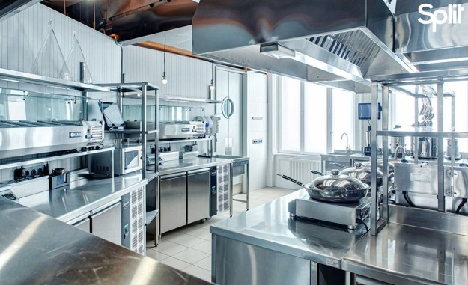
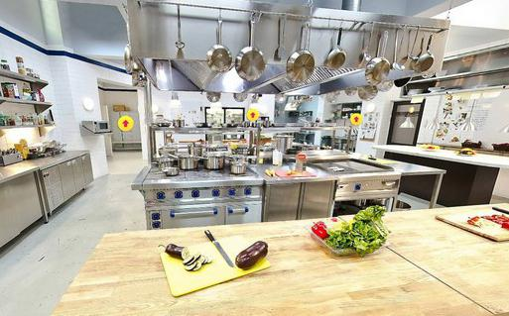
Оцінка технічного потенціалу підприємства РГ
Натуральні показники характеризують речовинний склад технічних ресурсів, тобто кількість одиниць, що входять у склад кожного їх виду
Вартісні показники технічного потенціалу необхідні для його величини та динаміки, визначення зносу, нарахування амортизації, розрахунку собівартості продукції, оцінки ефективності використання тощо

Slide 18
Оцінка технічного потенціалу підприємства РГ
«Основні засоби — матеріальні активи, які підприємство/установа утримує з метою використання їх у процесі виробництва/діяльності або постачання товарів, надання послуг, здавання в оренду іншим особам або для здійснення адміністративних і соціально-культурних функцій, очікуваний строк корисного використання (експлуатації) яких більше одного року (або операційного циклу, якщо він довший за рік)».

Slide 19
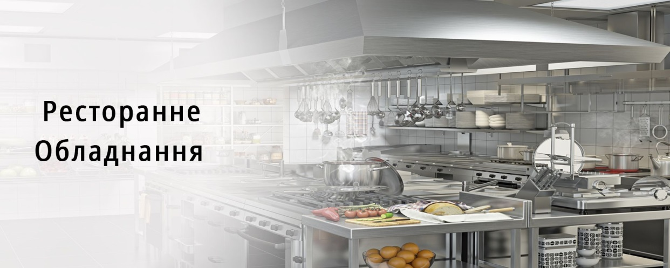
Характеристика вартості основних засобів
Первісна вартість основних засобів — це сума витрат підприємства на зведення будівель і споруд, розробку проєктно-кошторисноі документації, придбання, доставку і монтаж машин, механізмів, апаратів, обладнання в момент введення їх в експлуатацію.

Slide 20
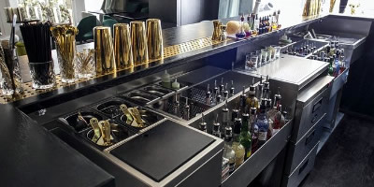
Характеристика вартості основних засобів
Відновлювальна вартість основних засобів — грошовий вираз витрат на відтворення функціонуючих елементів технічного потенціалу на певну дату їх експлуатації, виходячи з діючих умов виробництва, цін і тарифів. Вона дає змогу привести вартість різних за терміном введення в дію елементів технічного потенціалу до порівняних цін.

Slide 21
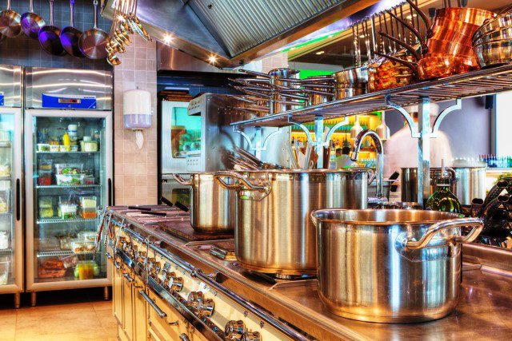
Характеристика вартості основних засобів
Залишкова вартість основних засобів — різниця між їх , повною вартістю (первісною або відновлювальною) та сумою їх накопиченого зносу. Вона характеризує реально існуючу вартість основних засобів, яка ще не перенесена на вартість виготовленої продукції (робіт, послуг).

Slide 22
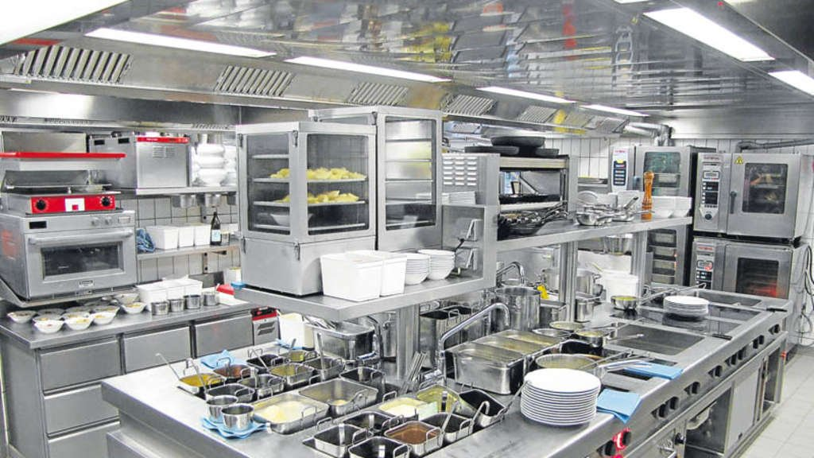
Знос основних засобів — це частина їхньої вартості, яку вони в результаті використання переносять на виготовлену продукцію та реалізовані товари
Знос основних засобів
Моральний знос
Фізичний знос
- зумовлює знецінення діючих основних засобів до настання їх повного фізичного спрацювання під впливом науково-технічного прогресу.
- втрата основними засобами техніко-експлуатаційних властивостей внаслідок їх використання, а також впливу природних сил.

Slide 23
Амортизація основних засобів
Амортизація основних засобів — економічний механізм поступового перенесення вартості зношеної частини основних засобів на вироблену (реалізовану) продукцію з метою відшкодування та нагромадження коштів для наступного їхнього відтворення.
Амортизаційні відрахування — це частина вартості основних засобів, що у кожний звітний період списується як витрати протягом усього терміну експлуатації об'єкта.

Slide 24
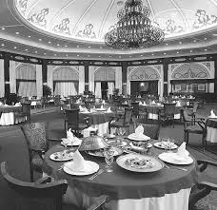
Амортизація основних засобів
Згідно з Податковим кодексом України амортизації підлягають витрати на:
придбання основних засобів для власного виробничого використання;
самостійне виготовлення основних засобів для власних виробничих потреб;
проведення ремонту, реконструкції, модернізації та інших видів поліпшення основних засобів;
капітальні поліпшення землі (іригація, осушення, збагачення та ін.);
сума переоцінки вартості основних засобів тощо.

Slide 25
Класифікація груп основних засобів та інших необоротних активів і мінімально допустимих строків їх амортизації
Групи основних засобів | Види основних засобів | Мінімально допустимі строки корисного використання, років
1 | Земельні ділянки | -
2 | Капітальні витрати на поліпшення земель, не пов'язані з будівництвом | 15
3 | Будівлі | 20
 | Споруди | 15
 | Передавальні пристрої | 10
4 | Машини та обладнання | 5
 | з них: електронно-обчислювальні машини, інші машини для автоматичного оброблення інфор­мації, пов'язані з ними засоби зчитування або друку інформації, пов'язані з ними комп’ютерні програми (крім програм, витрати на придбання яких визнаються роялті, та/або програм, які визнаються нематеріальним активом), інші інформаційні системи, комутатори, маршрутизатори, модулі, модеми, джерела безперебійного живлення та засоби їх підключення до телекомунікаційних мереж, телефони (в тому числі стільникові), мікрофони і рації, вартість яких перевищує 2 500 гривень | 2

Slide 26
Класифікація груп основних засобів та інших необоротних активів і мінімально допустимих строків їх амортизації
Групи основних засобів | Види основних засобів | Мінімально допустимі строки корисного використання, років
5 | Транспортні засоби | 5
6 | Інструменти, прилади, інвентар (меблі) | 4
7 | Тварини | 6
8 | Багаторічні насадження | 10
9 | Інші основні засоби | 12
10 | Бібліотечні фонди | -
11 | Малоцінні необоротні матеріальні активи | 5
12 | Тимчасові (нетитульні) споруди | 5
13 | Природні ресурси | -
14 | Інвентарна тара | 6
15 | Предмети прокату | 5
16 | Довгострокові біологічні активи | 7

Slide 27
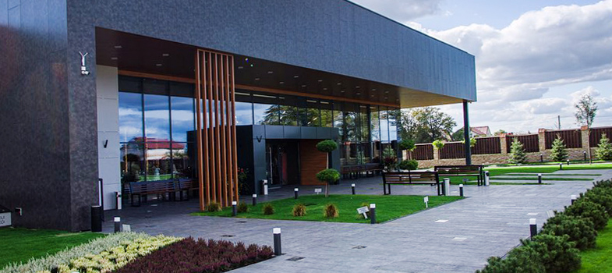
Відтворення технічного потенціалу
Капітальний ремонт
Реконструкція діючого підприємства
Технічне переозброєння
Модернізація — технічне удосконалення

Slide 28
Потужність виробничої системи підприємства РГ
Потужність виробничої системи — це верхня межа навантаження виробничої одиниці (одиниці обладнання, окремого цеху або підприємства ресторанного господарства в цілому).
Важливість визначення виробничої потужності
виробнича потужність обмежує можливий обсяг випуску кулінарної продукції, що впливає на рівень задоволення споживчого попиту;
забезпечення відповідності між попитом і виробничою потужністю сприяє мінімізації витрат підприємства;
будь-які зміни у виробничих потужностях підприємства зумовлюють необхідність залучення значних додаткових витрат (коштів).

Slide 29
Одинці виміру виробничої потужності підприємства РГ
одиниці випущеної продукції (штуки кондитерських виробів, кілограми напівфабрикатів або переробленої сировини за добу, зміну тощо);
кількість місць (у підприємствах ресторанного господарства з широким асортиментом кулінарної продукції);
вартісні показники випуску продукції за період.

Slide 30
Види виробничої потужності підприємства РГ
Вид потужності | Характеристика
Проектна | Максимальний випуск продукції за умов найбільш повного використання обладнання, виробничих і торгових площ, застосування прогресивних технологій і організації виробництва
Ефективна | Максимально можливий випуск продукції з урахуванням регламентованих перерв на ремонт обладнання, змін у структурі випуску продукції та інших подібних факторів
Реальна (фактична) | Фактично випущений обсяг продукції на підприємстві за наявного рівня попиту
Резервна | Потужність, що враховує необхідність покриття пікових навантажень або зупинки встаткування для профілактичних і ремонтних робіт на підприємстві

Slide 31
Чинники визначення рівня завантаженості виробничих потужностей
асортимент кулінарної продукції, що пропонується підприємством ресторанного господарства. Випуск обмеженого асортименту або асортименту стандартизованої продукції спрощує вибір методів її приготування та сприяє підвищенню виробничої потужності підприємства;
характер виробничих процесів і форми обслуговування (у підприємствах швидкого харчування, як правило, виробничі потужності завантажуються більшою мірою, оскільки використовується серійний тип виробництва, а продукція має стандартизований характер);
потужність, умови експлуатації та стан обладнання, яке використовується для виготовлення кулінарної продукції. Оскільки завантаженість обладнання на підприємствах ресторанного господарства нерівномірна, то проектна потужність виробничої системи визначається обладнанням з найнижчою потужністю;

Slide 32
Чинники визначення рівня завантаженості виробничих потужностей
підготовка, кваліфікація і досвід персоналу, зайнятого у виробничо-торговельних процесах підприємства ресторанного господарства;
терміни та умови постачання сировини та напівфабрикатів;
вимоги до якості продукції;
цінова політика підприємства, рівень доходів основного контингенту споживачів, умови кредитування в галузі тощо.

